Slide 1
SPOŁECZNA GOSPODARKA RYNKOWA
dr hab. Krzysztof Koźmiński
Wydział Prawa i Administracji
Uniwersytetu Warszawskiego

Slide 2
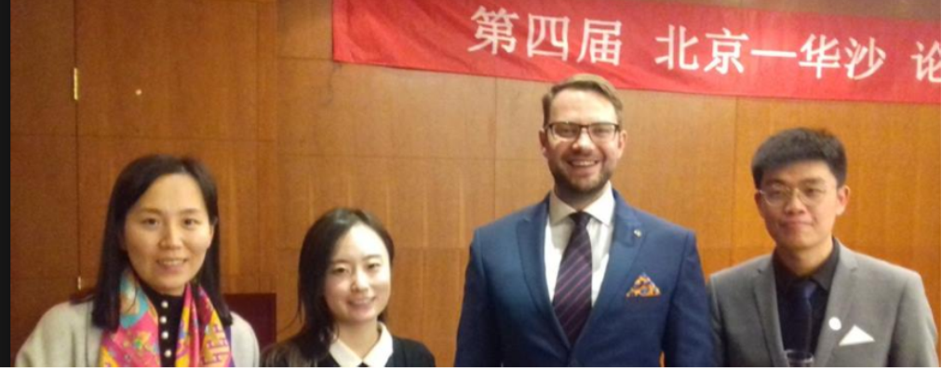
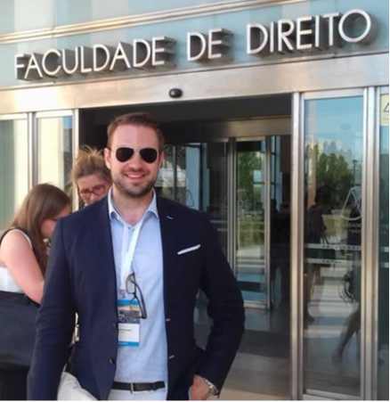
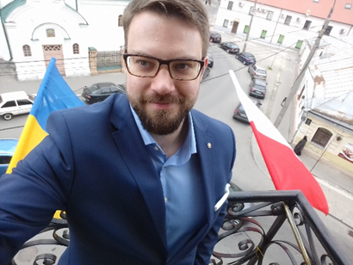
dr hab. nauk prawnych Krzysztof Koźmiński:
- k.kozminski@wpia.uw.edu.pl
- dyżury w semestrze letnim 2019/2020: wtorek 12:00-13:00
(p. 420, Collegium Iuridicum I)

Slide 3
Organizacja zajęć
Metody i kryteria oceniania:
wymóg obecności na zajęciach (maksymalnie trzy nieobecności)
egzamin pisemny w formie testowej*
(pytania dotyczące zagadnień prezentowanych na slajdach w trakcie zajęć)
prezentacje zamieszczane będą na stronie internetowej: http://krzysztofkozminski.bio.wpia.uw.edu.pl/materialy-dla-studentow/
aktywność będzie premiowana
* możliwość zastąpienia pisemnego egzaminu naukowym esejem (5-10 stron, czcionka 12, z przypisami i spisem źródeł i literatury) na temat uprzednio uzgodniony z wykładowcą/przedstawienie prezentacji w trakcie zajęć (wymóg spełnienia jednej z trzech wskazanych aktywności)

Slide 4
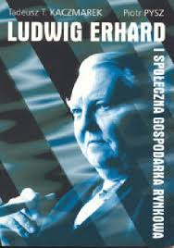
Rekomendowana literatura ekonomiczna
W. Eucken, Podstawy polityki gospodarczej, Poznań 2005
T. Kaczmarek. P. Pysz, Ludwig Erhard i społeczna gospodarka rynkowa, Warszawa 2004
E. Mączyńska, P. Pysz (red.), Społeczna Gospodarka Rynkowa, Warszawa 2003
- inne pozycje wymienione w opisie przedmiotu w USOS oraz wskazane w prezentacjach (bogata literatura polska i zagraniczna w open access!)

Slide 5
Rekomendowana literatura prawnicza
komentarze do konstytucji, artykuły prawnicze oraz orzeczenia TK dotyczące rozumienia społecznej gospodarki rynkowej
P. Czarnek, Wolność gospodarcza. Pierwszy filar społecznej gospodarki rynkowej, Lublin 2014
A. Szafrański, Konstytucyjna wolność gospodarcza na tle historii idei i gospodarki, Warszawa 2018
- inne pozycje wymienione w opisie przedmiotu w USOS oraz wskazane w prezentacjach (bogata literatura polska i zagraniczna w open access!)

Slide 6
Zagadnienie prezentowane w trakcie zajęć
koncepcja społecznej gospodarki rynkowej na tle historii myśli ekonomicznej i społecznej
zasada społecznej gospodarki rynkowej we współczesnych systemach prawnych - doświadczenia polskie i zagraniczne
zasada społecznej gospodarki rynkowej w Konstytucji Rzeczypospolitej Polskiej z dnia 2 kwietnia 1997 r. - geneza, znaczenie, orzecznictwo
zasada społecznej gospodarki rynkowej, a inne ustrojowe zasady gospodarcze
zasada społecznej gospodarki rynkowej: konsekwencje dla ustawodawcy (przykłady instytucji prawnych)
społeczna gospodarka rynkowa jako argument w procesie stanowienia i stosowania prawa - analiza wybranych materiałów z procesu legislacyjnego i orzecznictwa sądowego

Slide 7
Dlaczego warto studiować zagadnienia prawno-ekonomiczne?

Slide 8
Po co prawnikom wiedza na temat społecznego gospodarki rynkowej?
„Mam na biurku parę orzeczeń właśnie w sprawach umów dystrybucyjnych. Sądy kompletnie nie rozumieją podstawowych zasad ekonomii, prawa popytu i podaży, prawa wartości. Przykro mi to stwierdzać, ale nasi sędziowie reprezentują analfabetyzm ekonomiczny. Gdy zestawiam ich pracę z orzeczeniami Sądu Arbitrażowego, gdzie zasiadają często praktycy prawa, to jest niebo i ziemia, poziomu orzecznictwa nie da się porównać (…)
Moja uwaga jest więc taka: organizujmy takie konferencje dla sędziów edukujmy ich.”
W. Kocot, Głos w dyskusji, [w:] T. Giaro (red.), Ekonomiczna analiza prawa, Warszawa 2015, s. 128.

Slide 9
[o sędziach kontynentalnej Europy]:
„Nikt z nich wszakże nie miał za sobą doświadczenia pracy dla klienta: banku, kredytobiorcy, bankruta, oszusta itp. Nikt z nich nie spędził lat na negocjowaniu konkretnych transakcji, na szukaniu dającego się zaakceptować ex ante rozkładu i równowagi ryzyka różnych uczestników obrotu (…) sędziowie przyzwyczajeni do myślenia w kategoriach względnie odrębnych dziedzin (gałęzi) prawa i strukturalizujących je ustaw lub kodeksów, niechętnie posługują się pojęciem „transakcji” (…). Z tego powodu więc koncepcja kosztów transakcyjnych nie przemawia zbyt silnie do przekonania sędziów, w tym sędziów reformatorów (…) ich dystans wobec posługiwania się kategoriami ekonomicznej analiza prawa może się okazać typowy dla krajów Europy kontynentalnej (…) słaba znajomość ekonomii (…) słabe zakorzenienie filozofii utylitarnej i liberalizmu (…) czy wreszcie trudność zaakceptowania przez środowiska prawnicze, odwołujące się do zasad słuszności i sprawiedliwości, modelu homo oeconomicus, czyli człowieka racjonalnie poruszającego się w świecie cen i rynków oraz dążącego do maksymalizacji osiąganych korzyści.”
T. Stawecki, Sędziowie w procesie reformowania prawa [w:] J. Stelmach, M. Soniewicka (red.), Analiza ekonomiczna w zastosowaniach prawniczych, Warszawa 2007, s. 189.

Slide 10
Od ekonomii do prawa
„(…) ekonomiści mogą się nauczyć od prawników pewnych metod (…).
Wynik spraw prowadzonych przez prawników zależy często od dokładnego ustalenia faktów w sporze (co samo w sobie jest umiejętnością godną podziwu) i nadania tym faktom określonych etykiet, toteż studenci prawa uczą się wrażliwości na różnice słowne. Te różnice, które nie prawnikom wydają się często czystą sofistyką, opierają się na subtelnych, ale ważnych faktach ignorowanych przez ekonomistów. Na przykład ekonomiści często wychwalają zalety dobrowolnej wymiany, ale ekonomia nie proponuje szczegółowego określenia, co znaczy to, że wymiana ma być dobrowolna.”
R. Cooter, T. Ulen, Ekonomiczna analiza prawa, Warszawa 2011, s. 13-14.

Slide 11
Od prawa do ekonomii
„(…) trzy słowa ustawodawcy wprowadzające poprawkę do ustawy, a całe biblioteki stają się makulaturą (…) Dziwna to nauka (…) której osiągnięcia mogą być każdej chwili przekreślone przez pozanaukową ingerencję.
Jakimiż to „metodami” posługuje się nauka, która ograniczyła z góry i dyskrecjonalnie pole swoich badań do materiału normatywnego, metodę badawczą zaś do stosowania zasad elementarnej logiki, do kilku reguł interpretacyjnych, od wieków przez praktykę wykształconych, i od wysiłku tzw. zdrowego rozsądku? Ubogie to narzędzia!”
S. Ehrlich, O tak zwanej dogmatyce prawa (pismo polemiczne z zakresu metodologii prawa) [w:] S. Ehrlich (red.), Studia z teorii prawa, Warszawa 1965, s. 64-65

Slide 12
Izolacja prawa i prawników?
„Izolowaniu nauk prawnych od innych nauk społecznych niewątpliwie sprzyja tradycjonalizm metodologiczny nauk prawnych, ograniczenie zainteresowania do materiału normatywnego, do tego, co amerykańska szkoła funkcjonalna nazywa law in books.
Przed wojną jedno z pism prawniczych w Polsce było w całości poświęcone jednej ustawie: kodeksowi postępowania cywilnego. Był tam dział pytań i odpowiedzi. Część z nich stawiali sami autorzy i sami sobie odpowiadali. Otóż zabawne było to, że owe wymyślone cazusy czasami nie miały żadnego znaczenia praktycznego, były płodem czystej spekulacji: sytuacje procesowe, których dotyczyły, nie mogły się zdarzyć. Przykład, do jakich absurdów dojść można, kiedy się ograniczać do law in books”
S. Ehrlich, O tak zwanej dogmatyce prawa (pismo polemiczne z zakresu metodologii prawa) [w:] S. Ehrlich (red.), Studia z teorii prawa, Warszawa 1965, s. 64-65.

Slide 13
Postulat integracji zewnętrznej i wewnętrznej nauk prawnych
„(...) zaczęto sięgać w studiach prawniczych do dorobku rozwijających się nauk społecznych. Zwrócono także uwagę na brak dostatecznych kontaktów wewnętrznych – pomiędzy poszczególnymi dyscyplinami prawniczymi, którym groziło (...) zejście do rzędu oddzielonych od siebie specjalności mniej naukowych niż rzemieślniczych, bo nie mających szerszych, ogólnych perspektyw badawczych i nie dostrzegających elementów wspólnych”
K. Opałek, Problemy „wewnętrznej” i „zewnętrznej” integracji nauk prawnych, Krakowskie Studia Prawnicze, zeszyt 1–2/1968, s. 10.

Slide 14
Społeczna gospodarka rynkowa dla prawnika
Konstytucja Rzeczypospolitej Polskiej
Społeczna gospodarka rynkowa oparta na wolności działalności gospodarczej, własności prywatnej oraz solidarności, dialogu i współpracy partnerów społecznych stanowi podstawę ustroju gospodarczego Rzeczypospolitej Polskiej.
Traktat ustanawiający Konstytucję dla Europy
Unia działa na rzecz trwałego rozwoju Europy, którego podstawą jest zrównoważony wzrost gospodarczy oraz stabilność cen, społeczna gospodarka rynkowa o wysokiej konkurencyjności zmierzająca do pełnego zatrudnienia i postępu społecznego oraz wysoki poziom ochrony i poprawy jakości środowiska naturalnego. Unia wspiera postęp naukowo-techniczny.
Traktat z Lizbony zmieniający Traktat o Unii Europejskiej i Traktat ustanawiający Wspólnotę Europejską
Unia ustanawia rynek wewnętrzny. Działa na rzecz trwałego rozwoju Europy, którego podstawą jest zrównoważony wzrost gospodarczy oraz stabilność cen, społeczna gospodarka rynkowa o wysokiej konkurencyjności zmierzająca do pełnego zatrudnienia i postępu społecznego oraz wysoki poziom ochrony i poprawy jakości środowiska naturalnego. Wspiera postęp naukowo-techniczny.

Slide 15
Społeczna gospodarka rynkowa dla ekonomisty
„Dysfunkcje te sprawiają, że świat z coraz większą przychylnością odnosi się do idei orodoliberalnych jako przeciwwagi dla neoliberalizmu. A ordo znaczy ład, porządek. Przykładem takiego ordoliberalnego modelu jest model społecznej gospodarki rynkowej. Jest to model równowagi, w których godzone są interesy ekonomiczne i społeczne. (…)
Ordoliberalizm wywodzi się bowiem sprzed II wojny światowej. A wówczas globalizacja nie była tak rozwinięta jak dziś i panował model gospodarek narodowych, nie obarczonych przerostem sektora finansowego.”
E. Mączyńska, Dysfunkcje gospodarki w kontekście ekonomii kryzysu, Zeszyty Naukowe, PTE, 9/2011 ,s. 54.

Slide 16
Waga treści społecznej gospodarki rynkowej
„[W Polsce] nie wygasły spory o kształt ustroju gospodarczego, do którego zmierza polityka transformacyjna. Wprawdzie formalnie uznaje się, że powinna to być gospodarka rynkowa, ale w pojmowaniu jej istoty różnice są nadal ogromne. Wpływa to ujemnie na politykę ustrojową, a raczej na jej brak.”
W. Wilczyński, Polski przełom ustrojowy 1989-2005. Ekonomia epoki transformacji, Poznań 2005, s.11.

Slide 17
Relacja pomiędzy koncepcją ideową, a zasadą prawną
„Wskazuje się jednak również na potrzebę sięgnięcia do pozanormatywnego
kontekstu funkcjonowania konstytucji, odwołania się do pewnej tradycji wysoko
rozwiniętych państw zachodnioeuropejskich, w większości których „panuje”
ustrój społecznej gospodarki rynkowej. W literaturze i w orzecznictwie przywoływana
jest zwłaszcza koncepcja „ordoliberalizmu”, czyli takiego nurtu myśli
społecznej i ekonomicznej dwudziestego wieku, który zalicza się do tzw. nurtu
trzeciej drogi pomiędzy kapitalizmem i socjalizmem, w którym przeciwstawia
się socjalistyczną teorię walki klasowej zasadzie solidaryzmu”
T. Długosz, Społeczna gospodarka rynkowa jako kryterium organizacji gospodarki, Gdańskie Studia Prawnicze, XXXVII/2017, s. 18.

Slide 18
Społeczna gospodarka rynkowa: historia i inspiracje.

Slide 19
SPOŁECZNA GOSPODARKA RYNKOWA
KONCEPCJA SPOŁECZNO-GOSPODARCZA
ZASADA PRAWNA
POSTULAT POLITYCZNY

Slide 20
reakcja na totalitaryzm (nazizm i komunizm)
rewizja klasycznego liberalizmu
inspiracje liberalizmem socjalnym
ORDOLIBERALIZM
(KONCEPCJA SPOŁECZNEJ GOSPODARKI RYNKOWEJ)
krytyka leseferyzmu i redukcjonistycznego indywidualizmu (atomizmu)
inspiracje konserwatyzmem
inspiracje chrześcijańską nauką społeczną
krytyka kolektywizmu
krytyka industrializmu i szkoły manchesterskiej
krytyka jednowymiarowego materializmu

Slide 21
Reakcja na totalitaryzm i etatyzm
„Kolektywizm oznaczał dla liberałów nowy rodzaj gospodarki, centralistycznie kierowanej, eliminującej lub co najmniej drastycznie ograniczającej wolność rynkową, zmuszającej ludzi do zachowań określanych przez państwowego planistę (…) W gruncie rzeczy dla liberałów owego kresu kolektywizm i totalitaryzm były tym samym: oznaczały odejście od wolnościowych i indywidualistycznych ideałów cywilizacji zachodniej (…).”
R. Skarżyński, Państwo i społeczna gospodarka rynkowa, Warszawa 1994, s. 6-7.

Slide 22
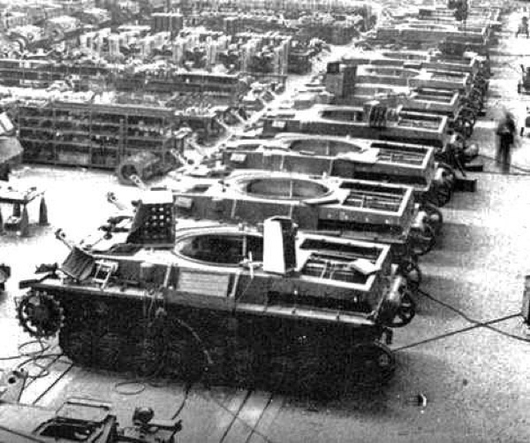
„W latach 1933–1936 PNB Niemiec wzrastał w rocznym tempie 9,5%, produkcja 17%, zaś bezrobocie spadło z 6 mln do 1 mln. Na czym polegał „nazistowski cud gospodarczy”? (…) Charakterystycznymi cechami filozofii nazistowskiej była niechęć do gospodarki wolnorynkowej, demokracji politycznej i związków zawodowych. Nacisk kładziono na dyscyplinę i jedność wszystkich obywateli, usiłując w ten sposób wyeliminować antagonizm między pracą a kierownictwem (kapitałem). Cele ekonomiczne miały być definiowane przez przywódcę, a nie wynikać z interesów indywidualnych wytwórców czy konsumentów. Organizacja karteli miała zapewnić efektywność i wyeliminowanie powielania mocy wytwórczych, będących szkodliwymi skutkami konkurencji. (…)
C. Martysz, Gospodarczy cud Trzeciej Rzeszy – prawda czy mit?, Studia i Prace Kolegium Zarządzania i Finansów 127/2013, s. 10 i n.

Slide 23
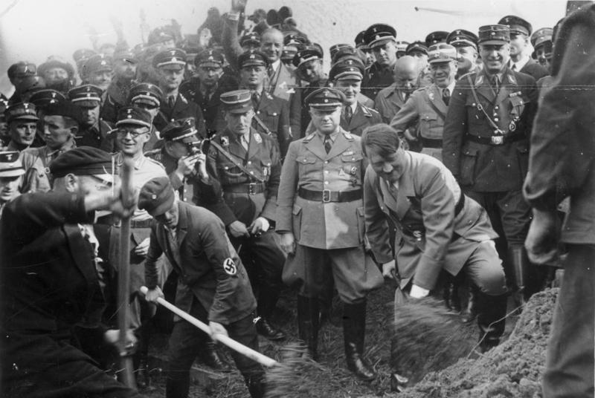
„W 1933 r. przyjęty został plan czteroletni, którego podstawowe założenia obejmowały: wzrost zatrudnienia oraz stymulowanie globalnego popytu przez ambitny plan robót publicznych, osiągnięcie samowystarczalności w zakresie niektórych surowców, ekspansję ekonomiczną, państwową kontrolę systemu bankowego, państwową kontrolę podziału i konsumpcji, a także wprowadzenie ostrych ograniczeń ruchliwości robotników rolnych i przemysłowych. (…)
Przedsiębiorców wspierano przez atrakcyjne kredyty i subsydia, namawiając ich jednocześnie do tworzenia nowych miejsc pracy, likwidacji nadgodzin i prowadzenia polityki opartej na ponownym zatrudnieniu.”
C. Martysz, Gospodarczy cud Trzeciej Rzeszy – prawda czy mit?, Studia i Prace Kolegium Zarządzania i Finansów 127/2013, s. 10 i n.

Slide 24
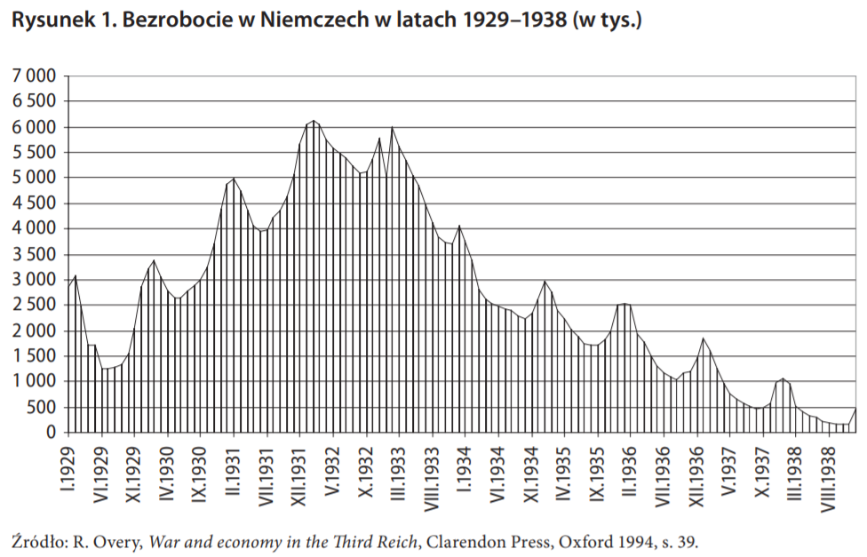
„Po roku 1936, kiedy to przygotowania do wojny weszły w ostateczną fazę, ze względu na wyczerpywanie się wolnej siły roboczej i zmiany w branżowej strukturze zatrudnienia, władze wprowadziły obowiązek pracy. Pracownicy nie mogli wtedy odejść z pracy bez zezwolenia swojego pracodawcy, co przypominało powrót do czasów feudalizmu.”
C. Martysz, Gospodarczy cud Trzeciej Rzeszy – prawda czy mit?, Studia i Prace Kolegium Zarządzania i Finansów 127/2013, s. 17.

Slide 25
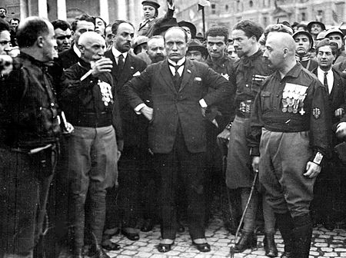
„Wśród faszystowskich reform gospodarczych największe znaczenie ma ustawa syndykalistyczna z 3 kwietnia 1926 r. (…) Przedstawia bowiem pierwszą próbę zasadniczego rozwiązania kwestji robotniczej oraz stałego uregulowania wzajemnego stosunku pomiędzy kapitałem a pracą (…). Syndykalizm faszystowski — powiedział Mussolini przy omawianiu ustawy w parlamencie — różni się od syndykalizmu czerwonego w tym punkcie zasadniczym, że nie dąży do zniesienia prawa własności. Dąży on do współdziałania kapitału i pracy w procesie produkcyjnym, w celu spotęgowania samej produkcji. (…)
Możnaby powiedzieć, że prawo syndykalistyczne włoskie opiera się na czterech zasadach przewodnich: 1) zasada jedności syndykatu, 2) zasada umów zbiorowych, 3) ustanowienie trybunałów pracy z orzecznictwem obowiązującem, 4) zakaz strajków i lokautów, które uznano za przestępstwa. ”
A. Peretiatkowicz, Państwo faszystowskie (bilans rządów pięcioletnich0, Ruch Prawniczy, Ekonomiczny i Socjologiczny, 7/1927, s. 217-218.

Slide 26
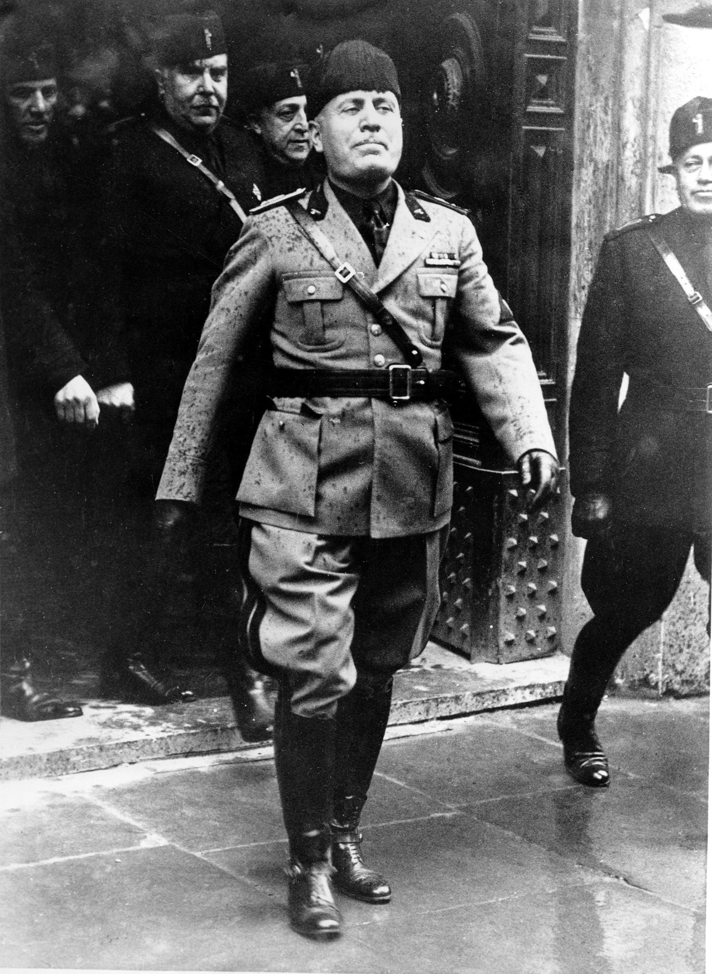
„Faszyzm wydobywa z gruzów doktryn liberalnych, demokratycznych i socjalistycznych te pierwiastki, które mają jeszcze wartość życiową (…)
Faszyzm chce państwa silnego, organicznego i spoczywającego równocześnie na szerokiej podstawie ludowej. Państwo faszystowskie zgarnęło też z powrotem dla siebie dziedzinę gospodarki i poprzez instytucje kooperatywne, społeczne i wychowawcze przezeń stworzone, zmysł państwa dociera aż do najdalszych odgałęzień.”
B. Mussolini, Doktryna faszyzmu, Lwów 1935, s. 30-31.

Slide 27
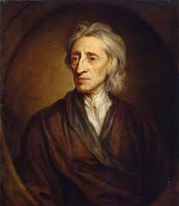
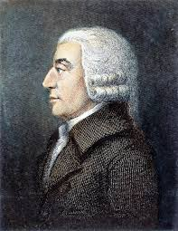
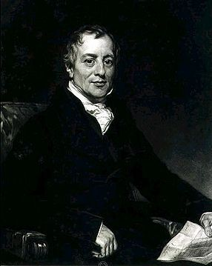
Rewizja klasycznego liberalizmu
John Locke (1632-1704)
David Ricardo (1772-1823)
Adam Smith (1723-1790)
Czy prawdziwy człowiek to homo oeconomicus?
Czy istnieje coś takiego jak niewidzialna ręka rynku?

Slide 28
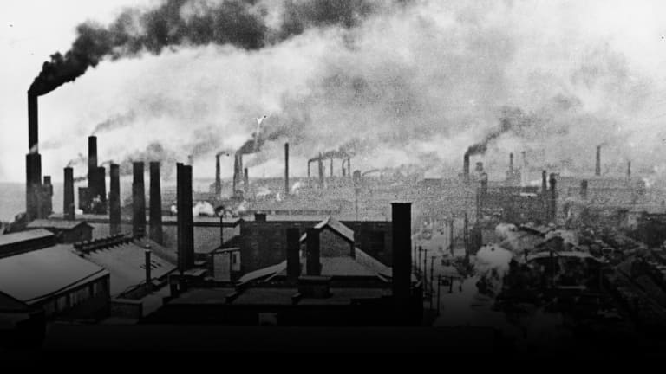
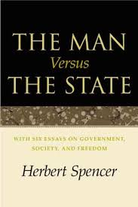
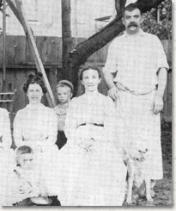
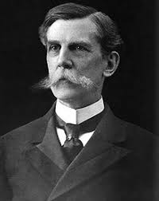
Krytyka leseferyzmu i XIX-wiecznej wizji kapitalizmu
darwinizm społeczny
industrializacja i rewolucja przemysłowa
kapitalizm manchesterski: Anti-Corn Law League, Manchester 1938
„era Lochnera” (Lochner era): USA 1897-1937

Slide 29
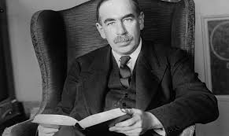
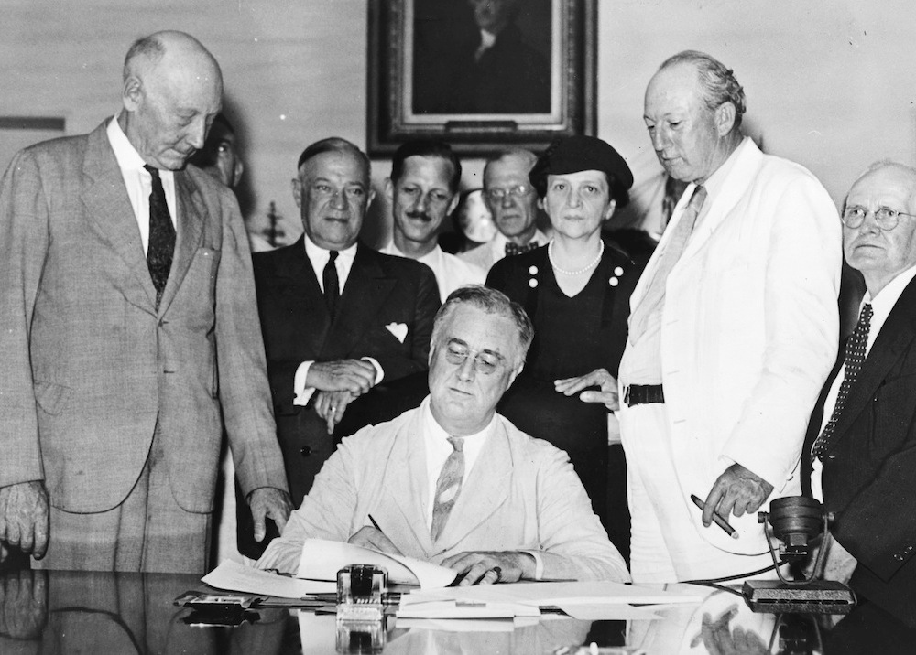
Krytyka keynesizmu, etatyzmu, interwencjonizmu i idei państwa opiekuńczego
keynesizm
Wielki Kryzys
New Deal
Welfare State

Slide 30
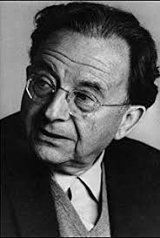
Krytyka jednowymiarowego materializmu
„Elementem naszego życia nie powinno być posiadanie bogactw, lecz bogactwo bycia (…) Nastawienie skoncentrowane na własności i zysku, z konieczności wywołuje pożądanie – a w istocie potrzebę – władzy. W celu sprawowania kontroli nad żywymi ludźmi musimy używać władzy po to, by przełamać ich opór. Celem utrzymania kontroli nad prywatną własnością zmuszeni jesteśmy używać władzy, aby strzec jej przed tymi, którzy mogliby nam ją zabrać, gdyż podobnie jak my, nigdy nie mają jej dosyć. Pożądanie własności prywatnej tworzy pragnienie stosowania gwałtu w celu rabowania innych w otwarty lub skryty sposób.”
E. Fromm, Mieć czy być?, Warszawa 1989.

Slide 31
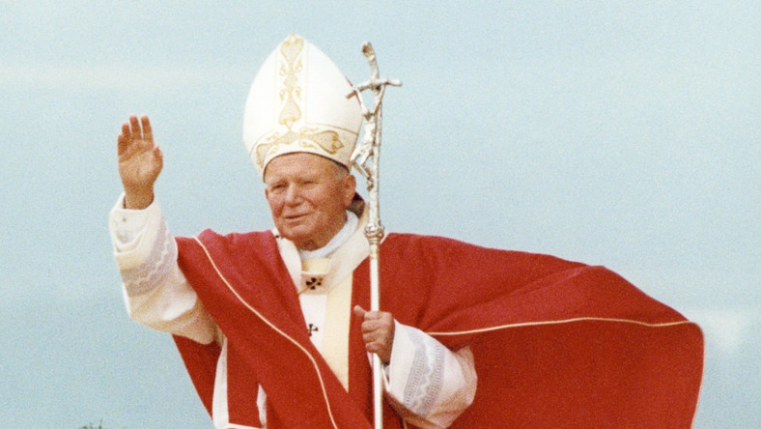
„W niektórych krajach i w pewnych dziedzinach podjęto konstruktywny wysiłek odbudowy po zniszczeniach wojennych społeczeństwa demokratycznego, rządzącego się sprawiedliwością społeczną, która pozbawia komunizm rewolucyjnego potencjału w postaci wyzyskiwanych i uciskanych rzesz ludzkich. Próby te polegają zwykle na staraniach o utrzymanie mechanizmów wolnego rynku, zapewnienie – poprzez stabilność pieniądza i pewność stosunków społecznych – warunków stałego i zdrowego rozwoju gospodarczego, który ludziom pozwala własną pracą budować lepszą przyszłość dla siebie i dla swych dzieci. Równocześnie kraje te starają się o to, by mechanizmy rynkowe nie stały się jedynym punktem odniesienia dla życia społeczeństwa i dążą do poddania ich kontroli społecznej, która by urzeczywistniała zasadę powszechnego przeznaczenia dóbr ziemi. Stosunkowo liczne możliwości pracy, istnienie solidnego systemu ubezpieczeń społecznych i przysposobienia zawodowego, wolność zrzeszania się oraz skuteczna działalność związków zawodowych, zabezpieczenie w przypadku bezrobocia, środki zapewniające demokratyczny udział w życiu społecznym w tym kontekście sprawiają, że praca przestaje być «towarem», i zapewniają godne jej wykonywanie”
Jan Paweł II, Centissimus annus

Slide 32
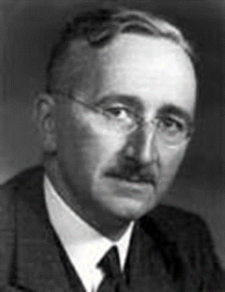
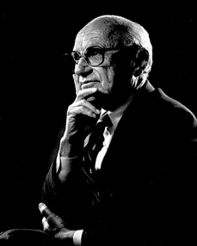
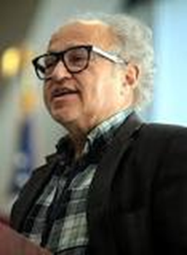
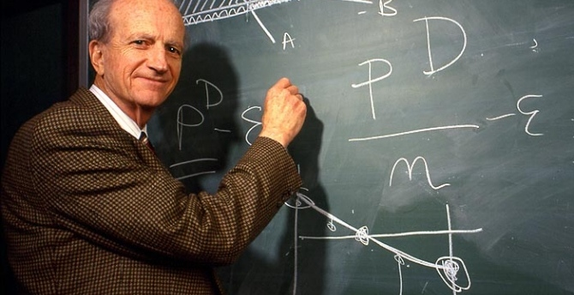
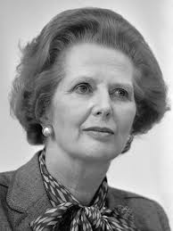
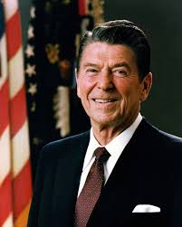
Różnica względem wybranych koncepcji neoliberalnych
Friedrich August
von Hayek
- szkoła austriacka
- szkoła chicagowska
państwo minimum
anarchokapitalizm
- deregulacja i urynkowienie
- New Public Management
Milton i David Friedman
Gary Becker

Slide 33
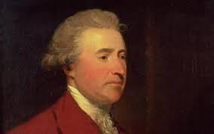
Inspiracje konserwatyzmem
„Ludzie, którzy nigdy nie oglądali się na przodków, nie będą myśleć o potomnych. Poza tym społeczeństwo angielskie wie dobrze, że idea dziedziczenia stanowi pewną podstawę zachowywania i przekazywania, nie wykluczającą jednak wcale udoskonaleń. Pozwala na wolny wybór tego, co się przyswaja, lecz jednocześnie chroni to, co przyswojono. (…) Dzięki tej konstytucyjnej praktyce, naśladującej wzory natury, otrzymujemy, utrzymujemy i przekazujemy nasz ustrój i nasze przywileje w taki sam sposób, w jaki cieszymy się i przekazujemy naszą własność i życie. Instytucje polityczne, dobra Fortuny i łaski Opatrzności są przekazywane nam i przez nas w taki sam sposób i w takim samym porządku. (…)
Nasz system polityczny koresponduje i harmonizuje z porządkiem świata (…) Dzięki temu, że w sprawach państwowych naśladujemy naturę, nasze udoskonalenia nigdy nie są całkowicie nowe, a to, co zachowujemy, nigdy nie jest całkowicie anachroniczne.”
E. Burke, Rozważania o rewolucji we Francji, Warszawa 2008.

Slide 34
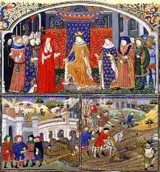
Idea ordo
„(…) chodziło tu jednak o coś więcej: o ład formujący się w sposób naturalny, będący przeciwieństwem ładu budowanego na drodze rewolucji przez zwolenników kolektywizmu i totalitaryzmu. Widać tutaj od razu konserwatywne inspiracje tak pojmowanej idei ordo. Wizja ładu jako absolutnego porządku została wprawdzie wyartykułowana znacznie wcześniej, aniżeli nowożytne rewolucje zapoczątkowały proces przyśpieszonych a nawet gwałtownych zmian w Europie, jednak jej unowocześnioną wersję znajdujemy właśnie na gruncie ideologii konserwatywnej. Wskazywanie na średniowieczne i chrześcijańskie korzenie idei ordo służyło przecież przede wszystkim wspomnianemu „uszlachetnianiu” tej idei (…)”
R. Skarżyński, Państwo i społeczna gospodarka rynkowa, Warszawa 1994, s. 102.

Slide 35
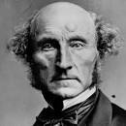
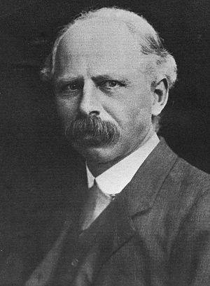
Inspiracje liberalizmem socjalnym
„(…) Jest to wolność, którą mogą się cieszyć wszyscy członkowie społeczeństwa i jest to wolność wyboru pomiędzy tymi kierunkami działalności, które nie pociągają za sobą krzywd innych.”
Leonard Trelawny Hobhouse

Slide 36
SZKOŁA FREIBURSKA
SPOŁECZNA GOSPODARKA RYNKOWA
ORDOLIBERALIZM
SOZIALE MARKTWIRTSCHAFT
SOCIAL MARKET ECONOMY
SOZIALE IRENIK
PERSONALIZM RYNKOWY
ORDNUNGSPOLITIK
SOME
RHINE CAPITALISM
NEOLIBERALIZM
SOCJOLOGICZNY
COORDINATED MARKET ECONOMY
NEOLIBERALIZM

